Slide 1
北京首创股份有限公司 投资者见面会

Slide 2
国内领先的环境综合服务商
第一章 公司基本情况
第二章 公司竞争优势
第三章 公司战略

Slide 3
第一章
公司基本情况

Slide 4
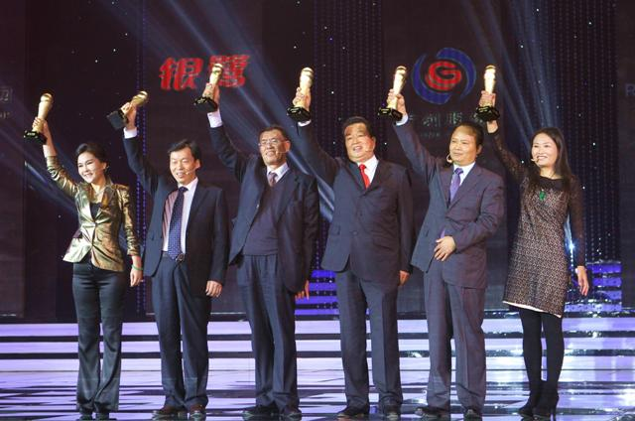
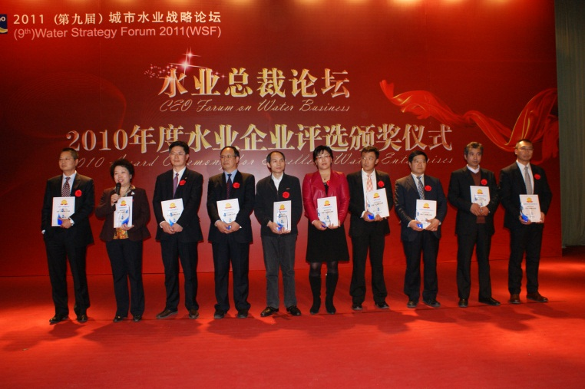
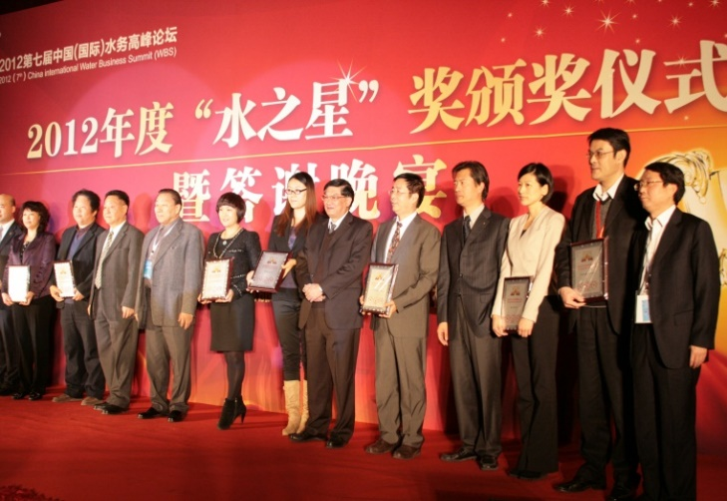
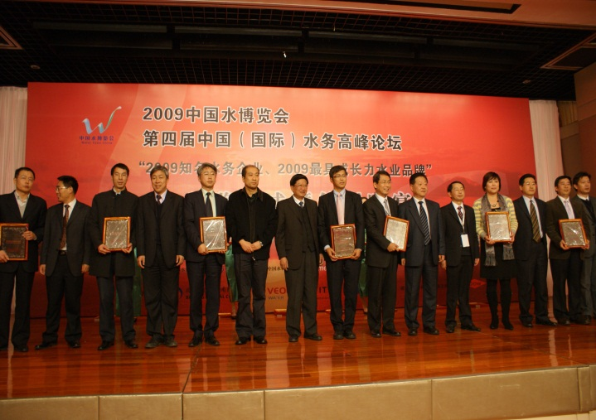
公司基本情况
*“沪港通”标的公司 *沪深300指数
中国水务行业标杆与领先企业
公司在行业市场中确立了领先的市场地位和强大的品牌影响，树立起了国内民族水务旗舰企业的号召力。
连续12年被业内媒体评选为“中国水业十大影响力企业”
2008年获“全国环境品牌影响力企业”
2010年获“全国知名水务企业”
2010年获国际水协颁发的“创新规划奖”
公司先后入选上证50指数、上证180指数、上证红利指数、沪深300指数、道琼斯88等指数。
公司品牌荣获CCTV“2012中国品牌年度大奖”。

Slide 5
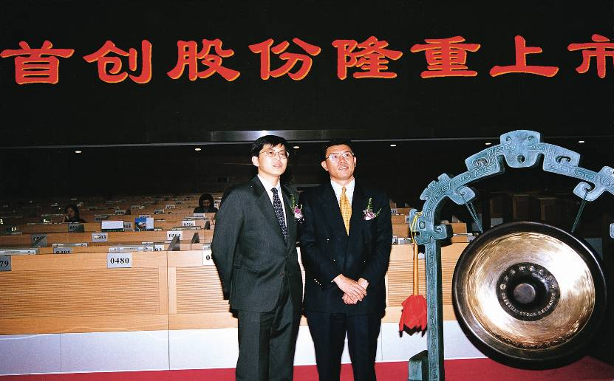
公司基本情况
股权结构及历史沿革
*大型国有控股上市公司*
首创股份自1999年成立以来一直致力于推动公用基础设施产业市场化进程，主营业务为基础设施的投资及运营管理。
公司以“为社会创造绿色清洁的环境，为人们提供洁净卫生的用水”为发展使命，是首创集团下属的环保旗舰上市公司。
1999年8月31日，公司获得北京市人民政府批准成立，注册资本8亿元人民币。
2000年4月27日，经中国证监会批准在上海证券交易所上市。
2006年启动股权分置改革，2009年实现股份全流通，流通总股本达到22亿元人民币。
2015年完成资本市场首次再融资，目前总股本24.10亿元人民币。

Slide 6
公司基本情况
主要业务及战略发展方向
供水
污水
环
境
产
业
固废处理
污泥处置
公司以环境产业
为主要发展方向
工程总包
环保设备
技术服务
环境整治
- 公司2014年实现营业收入55.89亿元，其中：环境产业部分实现收入34.81亿元
公司目前水处理能力约1,600万吨/日
注：以上数据截至公司2014年度报告

Slide 7
公司基本情况
截至2014年年报，公司总资产从2000年的50.12亿元增加到251.74亿元，净资产从38.64亿元增加到78.01亿元。
单位：万元
 | 2014年末 | 2013年末
资产总额 | 2,517,439 | 2,428,372
负债总额 | 1,737,314 | 1,448,625
所有者权益合计 | 780,125 | 979,746
归属于上市公司股东的所有者权益 | 624,733 | 609,312
 | 2014 年 | 2013年
营业总收入 | 558,938 | 423,065
利润总额 | 87,196 | 109,357
归属于上市公司股东的净利润 | 61,023 | 60,127
经营活动产生的现金流量净额 | 34,193 | 10,690
主要
财务数据
注：期初调整情况请详见公司2014年度报告

Slide 8
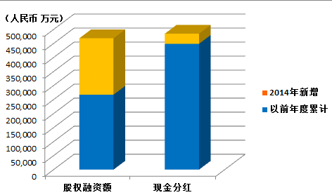
公司基本情况
- 公司上市以来，始终以股东利益为先，努力为股东创造最大价值，坚持高额分红回报股东。
- 公司累计分红派现金额已达484,845万元，已超过通过资本市场的两次融资总额468,381万元。
公司历年累计分红情况（单位：万元）
*2014年度分红预案*
“以总股本2,410,307,062股为基数，向全体股东每10股派1.5元（含税），共计派发现金361,546,059.30元。”
《北京首创股份有限公司未来三年（2013年-2015年）股东回报规划》：将优先采用现金分红的利润分配方式，每年以现金方式分配的利润不少于当年可供股东分配利润的百分之三十。

Slide 9
第二章
公司竞争优势

Slide 10
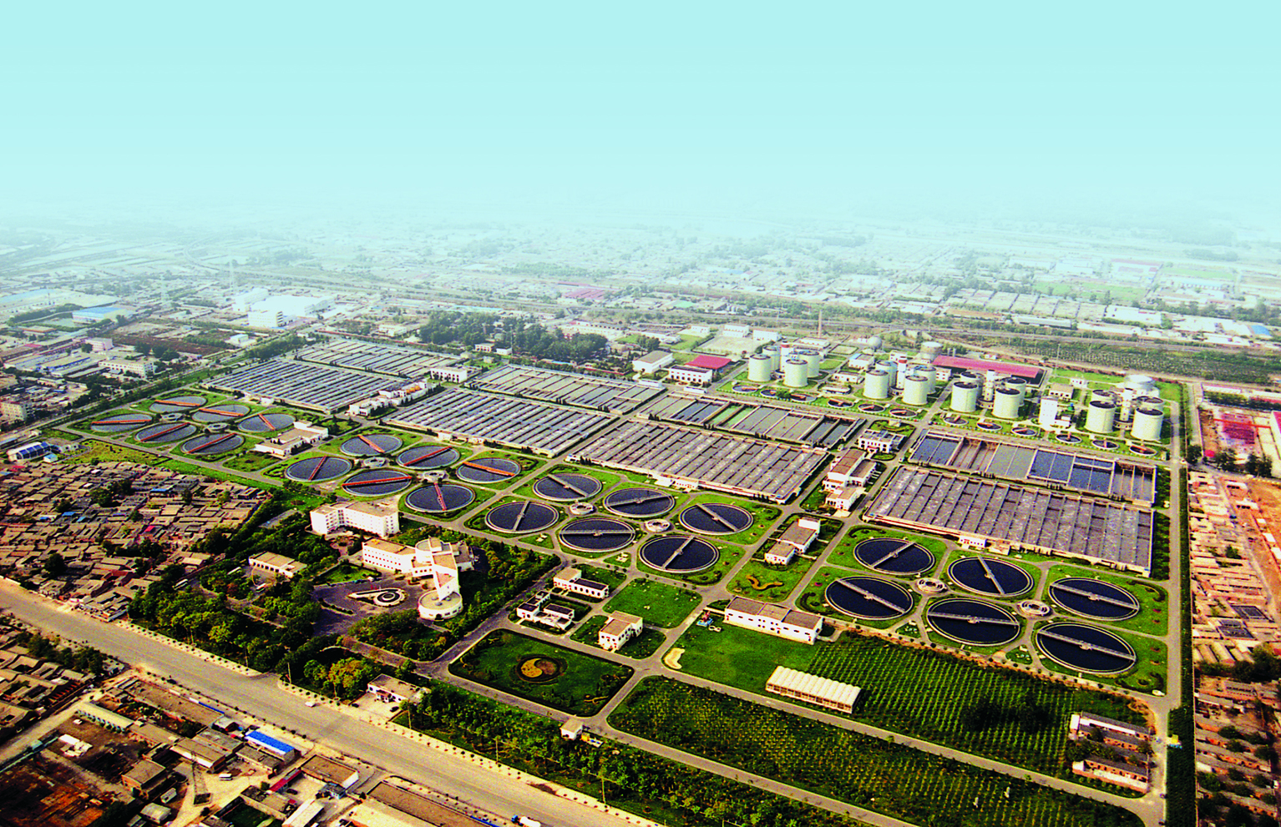
公司竞争优势之——全国性的投资布局
目前国内规模最大的水务公司之一
截止2014年底，公司水务业务遍及17个省、市、自治区，49个城市，水处理能力约1,600万吨/日，服务城市人口超过3500万人
投资区域以京津冀、长三角、珠三角等经济发达地区为主
在湖南省首度尝试流域化治理模式并获得成功，开创行业先河
打造区域性公司，拓展地域优势
10

Slide 11
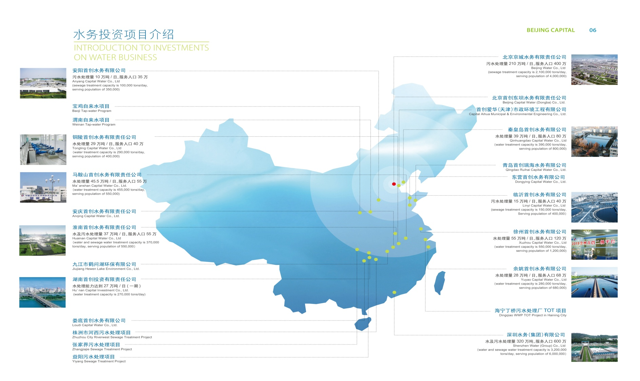
公司竞争优势之——全国性的投资布局
11

Slide 12
公司竞争优势之——专业的运营管理能力
严格实施现代化企业管理制度
以战略为导向的目标经营责任制
全面预算管理为中心的精细化管理

Slide 13
公司竞争优势之——工程建设、技术研发能力
工程能力：专业的工程技术公司
技术研发：参与国家级科研项目的研发工作
技术改造与升级：持续推进安全供水、水质优化、节能降耗

Slide 14
公司竞争优势之——产业链延伸与拓展能力
运营服务公司
固废运营公司
工程公司
其他环保公司
水务运营公司
专业化、区域化 整合
2014年公司收购了“苏州首创嘉净环保科技股份有限公司”，拥有了中小型污水处理的技术和设备集成能力。

Slide 15
公司竞争优势之——战略联盟及产业整合能力
与各方建立了强大的战略联盟
与国内外重点科研院机构展开深入广泛的技术交流与合作
与国内外著名的金融机构和投资机构组建多元化的投融资联盟
自身专家咨询委员会和国内外的专业咨询机构
技术支持
管理咨询
人力支持
市场开拓
资金支持
……
有效整合公司控股参股企业的各种资源
高素质的人才储备和专家库

Slide 16
公司竞争优势之——境内外资本运作平台
投资、运营管理、境内资本运作平台——首创股份
国际业务平台
——首创香港
固废处理平台
产业价值链增值平台

Slide 17
第三章
公司战略

Slide 18
公司战略
愿景： 致力于成为具有世界影响力的国内领先的环境综合服务商
公司五年规划
（2011年—2015年）
水处理能力：1,700万吨/日
固废处理能力：10,000吨/日
*打造“技术集成商”
*进入“固废领军集团”
*成为“中国中小城镇分散式处理领先者”

Slide 19
投资者关系
电话：+86-10-64689035
传真：+86-10-64689030
地址：北京朝阳区北三环东路8号静安中心三层
邮箱：securities@capitalwater.cn

